Slide 1
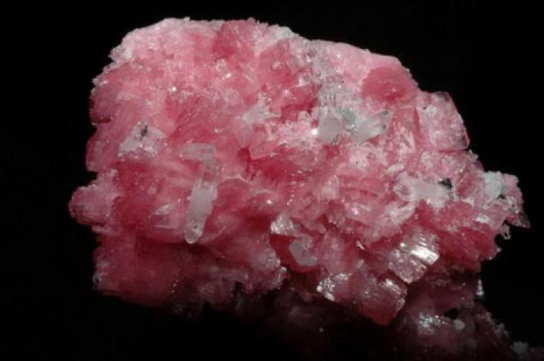
Родоніт

Slide 2
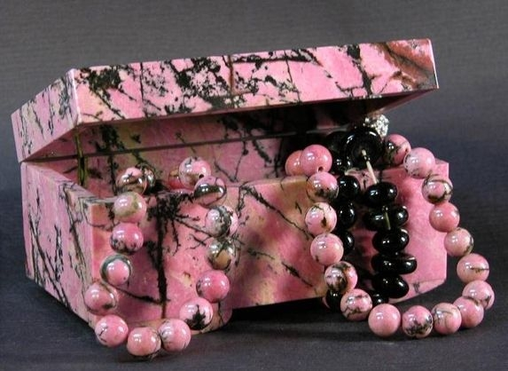
Опис
Назва родоніт походить від грецького слова rhodon - троянда. Інші назви мінералу і його різновидів: рожевий камінь, камінь ранкової зорі, Фаулер, орлец, рубіновий шпат, рожевий шпат.

Slide 3
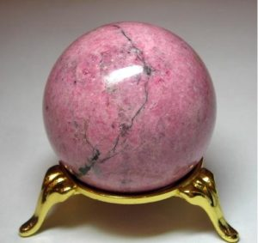
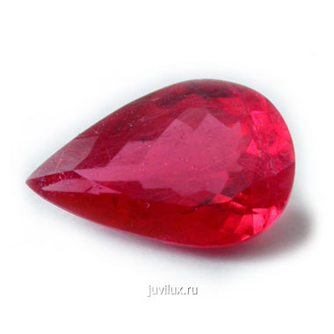
Родоніт - мінерал, силікат марганцю, що утворився в особливих умовах на контакті магми з осадовими породами, багатими марганцем. Відокремлення чистого, мінерального родоніту невеликі і в камнерізній справі використовується Родонітова порода - Орлець, яка складається з великої кількості різних марганцевих мінералів. Колір орлеца - рожевий, вишнево-рожевий або малиновий, іноді з переходом в буруватий. При загальній непрозорості цей камінь має приємне просвічування, що надає йому глибину і особливу соковитість тонів. У суцільній масі орлеца зустрічаються незвичайні красиві «гнізда» яскраво - червоні за кольором, що нагадують рубін.

Slide 4
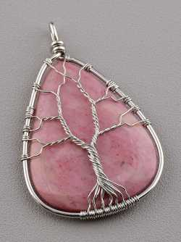
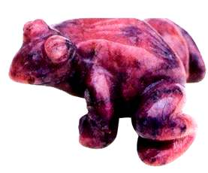
Родоніт - камінь, в якому крім однойменного мінералу присутні чорні дендрити і прожилки гідроксидів і оксидів марганцю, бурі ділянки бустаміта, волокнистого інезіта і інші включення, що надають каменю високу декоративність. В Ермітажі зберігається безліч художніх виробів з родоніту роботи російських майстрів XIX століття.
Хімічний склад. Окис марганцю (МпО) 30-46%, закис заліза (FeO) 2-12%, окис кальцію (СаО) 4-6,5%, двоокис кремнію (SiO₂) 45-48%.
(Mn₄Ca)[Si₅O₁₅]

Slide 5
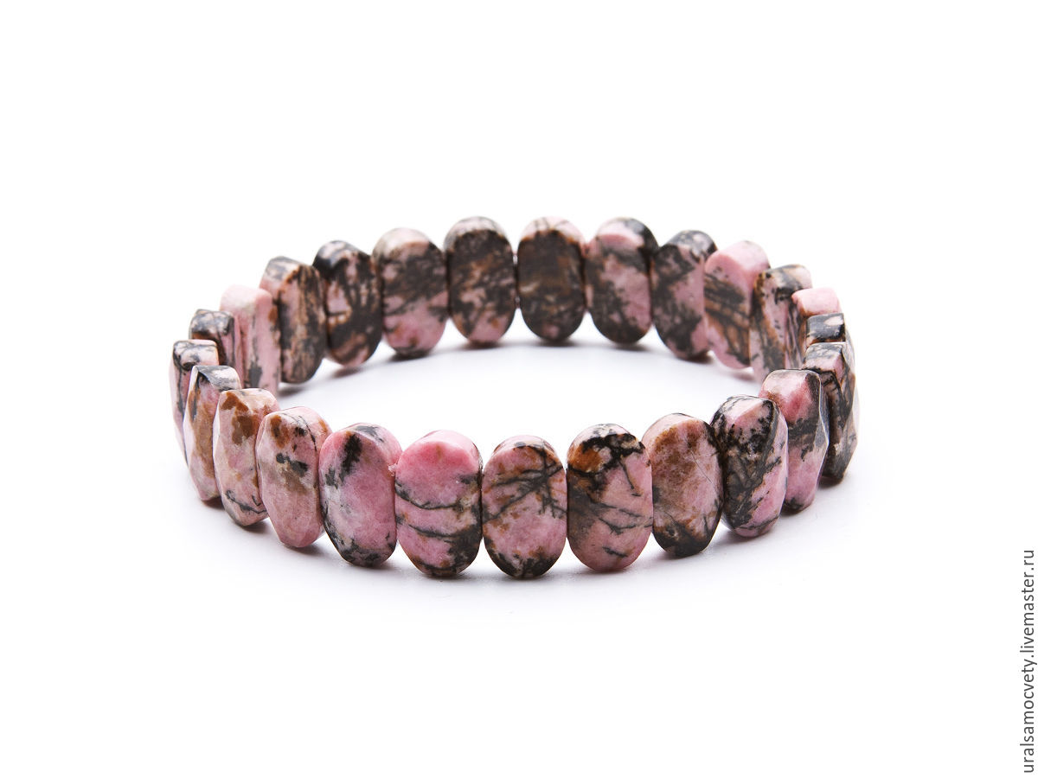
Форма кристалічний виділень. Кристали зазвичай погано освічені, частіше мінерал представлений щільними слівними або тонкозернистими масами.

Slide 6
Колір
Колір Родоніту: червоний, малиновий, рожевий, іноді з сіруватим відтінком. Цей камінь був відомий у Стародавній Русі і називався "баканом", а також "рубіновим шпатом". Забарвлення мінералу дуже нерівномірне. Зазвичай в масі каменї надзвичайно гарні, яскраво - червоні ділянки зустрічаються поруч з менш яскравими, що переходять в більш темні, буро-червоні тони. Колір Родоніту залежить також від кількості інших мінералів: чим їх менше, тим чистіший і красивіший родоніт. Рожевий і сірий кольори, що з'являються в радону, свідчать про перехід його в бустаміт. Для цього каменю характерні прожилки і дендрита окислів марганцю чорного кольору. На рожевому тлі тонкі, розгалужені чорні прожилки утворюють складні, витончені малюнки та візерунки, що складаються іноді в дуже красиві пейзажі, що покращує його декоративність.

Slide 7
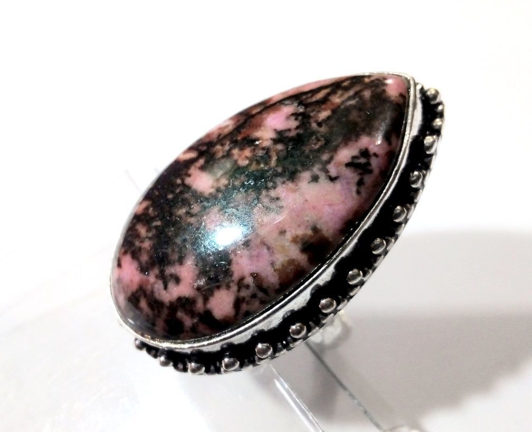

Slide 8
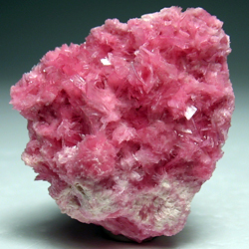
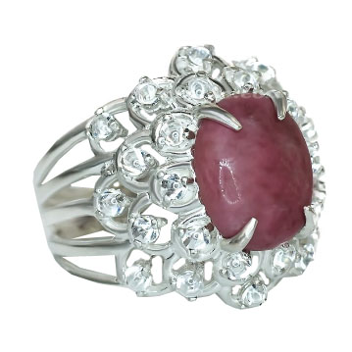
Родовища
Корінне родовище родоніту було відкрито на Уралі в кінці XVIII в. в 25 км від Єкатеринбурга (Свердловська) близько д. Седельниково.
Родоніт в невеликих кількостях в природі зустрічається досить часто. В основному його родовища утворюються при процесах метаморфізму осадових або ексгаляційно-осадових карбонатних відкладів, в яких марганець накопичується в карбонатній або окисній формі спільно з халцедоном. При метаморфізмі ці сполуки переходять в силікати марганцю - родоніт, бустаміт і тефроїт. На скарнових поліметалічних родовищах родоніт утворюється на контактах вапняків з гранітоїдами або по тріщинах в вапняках.

Slide 9
Родоніт на світовий ринок поставляють Австралія і Демократична Республіка Мадагаскар. В Австралії він зустрічається на родовищах марганцю в Квінсленді і Новому Південному Уельсі, а також на найбільшому цинковому родовищі Брокен-Хілл. Австралійський родоніт відноситься до високоякісного каменю, порівнянно з родонітом Уралу.
Зустрічаються родовища родоніту також в Іспанії (низької якості), Англії (графстві Девоншир), США, Мексиці, Японії та ін. Однак родоніт в цих країнах видобувається несистематично.
З інших районів найбільш перспективний хр. Султануиздаг в Середній Азії. Родоніт низької якості виявлений на родовищі Алтин-Топкан в Середній Азії.
В Україні є прояви в Карпатах.

Slide 10
В Україні родовища і проявлення родоніту зустрічаються дуже рідко і відомі лише в межах Карпатського регіону — в Чивчинах і на Рахівщині. Державним балансом запасів враховане єдине попередньо розвідане родовище Прилуки з запасами по категорії С₂-419т. Родовище підготовлене до дослідно-промислової експлуатації.
Родовище розташоване в Верховинському районі на південно-східному закінченні хребта Прилучного Чивчинського виступу Мармароського кристалічного масиву за 4—5 км від кордону з Румунією, у верхів'ях р. Білий Черемош. Найближчі населені пункти — села Перкалаб та Яблониця.
Родовище родоніту у Чивчинських горах стало відоме 1929 року, коли студент Львівського університету Б. Кордюк знайшов грудки манганової руди (родохрозитової) над однією з приток горішнього Черемошу. Ці грудки складалися з окварцьованої породи, в значній мірі пронизані псиломеланом.
Виходи марганцевих руд вдалося встановити лише у 1931 р. в двох місцях: в басейні р. Великого Москатина та в районі полонин хребта Прилучного.
В 1936—1937 роках Польським геологічним інститутом в Чивчинах були проведені пошуково-розвідувальні роботи під керівництвом Р. Красовського. Пошуково-розвідувальні роботи супроводжувались проходкою штолень (198 п. м), шурфів (361 п. м), бурових свердловин (516 п. м). В результаті було виявлено, що руда не залягає суцільним шаром, а утворює лише лінзи та гнізда різного розміру, а також на правому березі р. Маскотин, в верхів'ях струмка Сріблястого був встановлений новий вихід марганцевих руд, а в алювії струмка широкий розвиток уламків родоніт-родохрозитових руд.

Slide 11
Великий інтерес являло собою виявлене скупчення валунів марганцевих руд в верхів'ях струмка Попадинець, в західній частині кристалічного масиву, раніше не відмічених.
Найбільш детально вивчені виходи марганцевих руд на південно-східному закінченні хребта Прилучний. Горизонт чорних рудоносних кварцитів простежується вздовж хребта на віддалі 1,0 км. На заході він обрізається розривним порушенням, на сході перекривається розсланцьованими порфіроїдами. Залягання родоніт-родохрозитового горизонту характеризується інтенсивною тектонікою, наявністю невеликих поперечних розривних порушень, по яких відмічаються незначні переміщення блоків. Падіння рудоносних кварцитів північно-західне по Аз 315—340°, під кутом від 35 до 60°. В межах горизонту встановлено три рудні лінзи.
Найбільша лінза в 1982—1983 роках була опошукована ВО «Західкварцсамоцвіти» і було встановлено, що родоніт-родохрозитова мінералізація утворює невеликі гнізда і прожилки. Основне тіло представлене лінзою з вичурними (заливоподібними) контурами середньої потужності до 10 м і простяганням ~ 10 м, розташованої в покрівлі чорних кварцитів. Лінза родоніт-родохрозиту перекрита окисленими марганцевими рудами і омарганцьованими сланцями.

Slide 12
Фізичні властивості
- Колір риски - біла,
- Блиск - скляний,
- Прозорість - прозорий, напівпрозорий,
- Твердість - 5,5 - 6,
- Спайність - цілком досконала,
- Злам - нерівний,
- Агрегати - щільні, зливні,
- Щільність - 3,5 - 3,7 г / см³.
Сингонія-триклінна
Кристали таблитчасті, стовпчасті, рідкісні; часто щільні зернисті маси

Slide 13
Фізичні властивості
Ступінь прозорості: від непрозорого до такого, що просвічує;
Світлозаломлення 1.733-1.744
Двозаломлення : +0.011
Дисперсія відсутня
Плеохроїзм: чіткий, червонувато-жовтий; рожевувато-червоний
Лінії спектру поглинання6 548; 503; 455; 412; 408.
Люмиінесценція відсутня

Slide 14
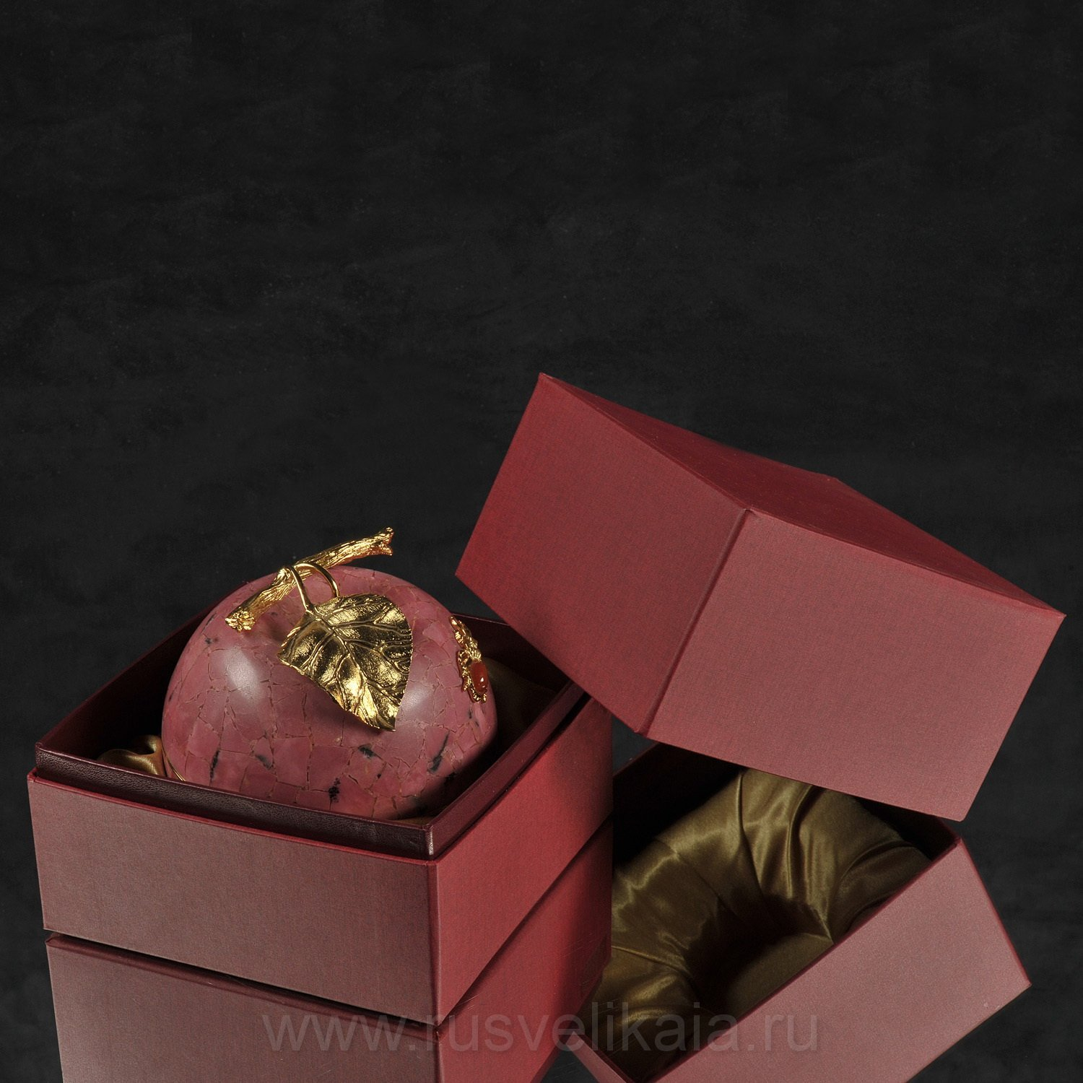

Slide 15
Обробка
Спайність створює ускладнення при спробі отримати гладку поліровану поверхню масивного матеріалу, а ще більше ускладнює огранку монокристалічного матеріалу. Тому кристали треба обробляти обережно. Розпилювання дуже ризиковане: вочевидь, краще обточити заготовку вручну не рівному абразійному колі, трохи торкаючись його, або . Пришліфовавши грань таблиці, наклеїти потім камінь на оправку та обточити заготовку на огранювальному верстаті. Родоніт не чутливий до нагрівання і легко полірується окисом алюмінію або окисом олова на олові. Кути коронки - 40°, кути павільйону - 40°. Ймовірні лише деякі найпростіші типи ступінчастого огранювання при умові відсутності гострих кутів. Матеріал для кабошонів і різаних виробів може бути як дуже щільний(більш темний), так і менш цільний(блідо-рожевий), але у будь-якому випадку слід уникати тонких зрізів матеріалу, пронизаного чорними прожилками псиломелану, за якими він може руйнуватись. Обробка полягає у звичайному обдиранні і мокрому шліфуванні. Заглиблення, утворювані внаслідок спайності, видаляються тривалим шліфуванням: якщо останнє виконувати послідовно 15-, 6- і 3 мкм алмазними пастами, то вони не лише швидше будуть вирівнювати поверхню, але й дозволять зробити її блискучою , як скло, при наступному поліруванні 1.0-0.5-мкм алмазом на деревині або шкірі.

Slide 16
Чароїт
Властивості мінералу:
Колір бузковий різних відтінків до фіолетового.
Колір риски- білий.
Назва по р. Чара, в басейні яко він був знайдений у 1978р.
Хімічна формула (Са, Ва, Sr)₅(K, N)_{3–4}[Si₁₂O₃₀](OH, F)_{2–1}.•nH₂O (?)
Блиск скляний , шовковистий
Прозорість : просвічує
Злам нерівний
Твердість 4, 5
Густина 2,54 — 2,59
Форма виділення :кристали не знайдені
У світлі безбарвний. У товстих шліфах має плеохроїзм: по Ng - безбарвний, по Np - рожевий. Двоосний (+). Подовження (+). cNg = 5 °, Np = b. ng = 1,559, nm = 1,553, nр = 1,550, ng - np = 0,009. 2V коливається в широких межах від 14 до 80 °, що, можливо, пов'язано з мінливістю хімічного складу мінералу .

Slide 17
Чароїт
Головний породотвірний мінерал збагачених на калій метасоматитів, що виникли на контакті інтрузиву лужних порід і прорваних їм мармурів. Мінерал в'язкий. При подрібненні чарот перетворюється на схожий на повсть агрегат найтонших кристаликів. Використовується виключно як декоративно-виробний або колекційний матеріал. Чарот легко полірується і дуже добре виглядає в ювелірних виробах. Тому камінь широко застосовується при виготовленні вставок в персні, намиста та для недорогих прикрас.
Проте, чароїт не завоював всесвітньої популярності. Як причини цього називають обмеження, накладені на видобуток і експорт чароїту; нерідко зустрічаються в чароїті радіоактивні домішки, які можуть зашкодити здоров'ю при тривалому контакті зі шкірою; і навіть неприродну красу чароїту, яка може створити враження штучного походження каменю. Разом з тим чароїит популярний у відносно великих виробах декоративно-прикладного характеру - відмінно виглядають зроблені з нього шкатулки, вази, свічники, різьблені художні вироби дрібної пластики.

Slide 18
Чароїт
Чароїт вважається унікальним каменем, оскільки він знайдений тільки на території Росії; його поклади за її кордонами поки не виявлені. Свою назву чароїт отримав за місцем знахідки родовища цього ювелірно-виробного каменю в середині XX в. на річці Чарі (в Сибіру, ​​на стику Іркутської і Читинської областей). Розрізняють більше 100 різновидів чароїту, які несхожі один на одного з широкою гамою фіолетових тонів, від різкого чорнильного до найніжніших відтінків фіалки. З сибірського самоцвіту були виготовлені головні призи на Московських міжнародних кінофестивалях.
До теперішнього часу мінеральний склад чароїтитів вивчений досить повно. За порівняно короткий відрізок часу (трохи більше 30 років) на родовищі відкрито понад 40 нових і рідкісних (зустрічаються в двох-трьох пунктах на Землі) мінералів. Більшість фахівців, що вивчають чароїтити, дотримуються метасоматичної точки зору на їх генезис. Що стосується вартості чароїту, то в залежності від якості і обсягу поставки сировину пропонують за ціною від 15 до 125 дол. за кілограм. Великі заготовки та зразки чароїиту на Заході велика рідкість, тому ваза висотою 30 см коштує від 12 до 16 тис. Дол. В залежності від сорту і кольору каменю.

Slide 19
Чароїт
Вази незвичайної форми, раритети XX ст., вироби і великі зразки самоцвітного каменю - бажані експонати аукціонів і галерей. Ваза, шкатулки та зразки музейної колекції в перерахунку на американську валюту за що минули з часу їх придбання 10 років подорожчали в 5 разів.
Кут між площинами призматичної спайності 124 °, між призматичною спайністю і спайністю по (001) 104 °. В'язкий. При подрібненні перетворюється в повстяноподібний агрегат найтонших кристаликів. Спектр оптичного поглинання показав, що забарвлення чароїту визначається присутністю іонів Мn^{3 +.} ІЧ-спектр чароїту дещо відрізняється від канаситового як в області деформаційних коливань Si - О - Si і Si - O - Me (800 - 400 см⁻¹), так і в області валентних коливань Si - O, де ясно виражений триплет має різну інтенсивність у цих мінералів. Судячи з ІЧ-спектру чароїту, велика частина води в ньому, на відміну від канаситу, молекулярна. За Микільською і ін., ІЧ-спектр чароїту нагадує ІЧ-спектр шаруватих силікатів типу апофіліту.

Slide 20
Чароїт
За складом мінерал близький до канаситу, відрізняється від нього великими кількостями Ва, Sr, Н2О і меншими - Na і F. Спектральним аналізом встановлено домішки: Pb, Mn, La (0, n%); Zr, Y (0,00n%). Формула чароїту тут приведена у вигляді, найбільш зручному для порівняння його з канаситом, вона може бути уточнена тільки після вивчення структури мінералу. Роговий і ін. формула представлена ​​з радикалом [Si₄O₁₀], наприклад: (Ca_{1,57} Na_{0,51} K_{0,93} Sr_{0,03} Ba_{0,07}) [Si₄O₁₀] [(OH) _{0,58}F_{0,20}] • 0,72 H₂O. Лазебник і ін. пропонують для чароїту формулу: R₁ ⁺ ³R₂ ⁺ ⁴Si₁₀O₂₅ (H, F) • nH₂O.
В процесі розпилювання може розщеплятися. Внаслідок відмін у твердості , обумовлених напрямком і присутністю інших компонентів, отримати дзеркальне полірування важко, якщо використовувати окис олова на твердому фетровому колі. Найкращий результат досягається при послідовному використанні 15- і 0.5мкм алмазних паст на тканині або деревині. Можна також застосовувати окис алюмінію на шкірі, але цей спосіб поступається поліруванню з алмазом.

Slide 21
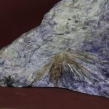
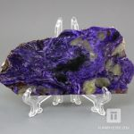
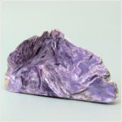
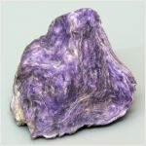
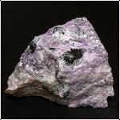
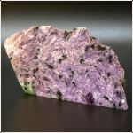
Зразки чароїту

Slide 22
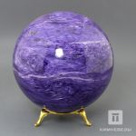
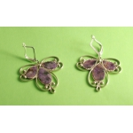
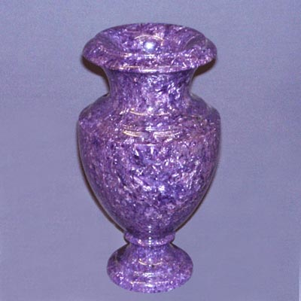
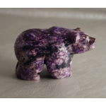
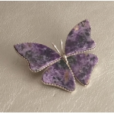
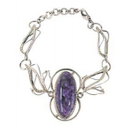
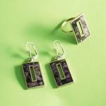
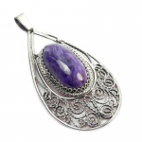
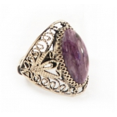
Вироби з чароїту

